Slide 1
示例程序：设计序列的类层次结构
设计一个继承层次结构，用来处理字符串序列（ sequence ）和有序字符串序列（Sorted sequence。

Slide 2
Sequence 类拥有如下数据成员：
用来存储多个字符串的成员。
用来存储文件名的成员。
用来存储最后一个字符串的索引值的成员。
用来处理输入输出文件的成员。
Sequence类的公有成员函数可完成如下操作：
添加字符串到指定的位置。
删除指定位置的字符串。
输出序列。

Slide 3
Sequence类的默认构造函数完成如下操作：
设定最后一个字符串的索引值为－1，表明序列中没有任何字符串。
只有惟一参数（const char*类型）的构造函数完成如下操作：
设定最后一个字符串的索引值为－1，表明序列中没有任何字符串。
将传递进来的代表文件名的字符串拷贝到相应的数据成员中。
尝试打开该文件用于输入，如果文件不能打开，构造函数直接返回。
从文件中读入序列，直到文件结尾或是内存不够。
关闭文件。

Slide 4
析构函数完成如下操作：
如果文件名是一个n u l l字符串则返回。
打开该文件用于输出。
将序列写入到文件中。
关闭文件。

Slide 5
SortedSeq可从Sequence类派生出
SortedSeq类没有添加新的数据成员，所有数据成员均由Sequence类继承而来。
SortedSeq类定义了一个用于插入元素的成员函数，该函数只有一个参数：将要被插入的元素。至于元素插入的位置，不需要作为该函数的参数，因为SortedSeq中的元素是有序的，插入位置可通过计算获得。

Slide 6
SortedSeq类的sort函数用来对序列进行排序，由于该函数仅为内部使用，因此设计为保护类型。
SortedSeq类的默认构造函数调用Sequence类的默认构造函数。只有惟一参数的构造函数调用Sequence类的只有惟一参数的构造函数，并对输入的序列进行排序。
SortedSeq类没有析构函数，它继承Sequence类的析构函数。

Slide 7
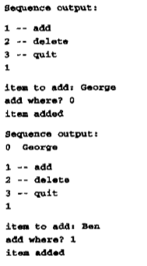
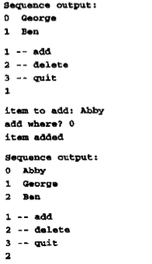
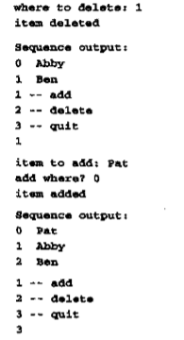
示例程序：设计序列的类层次结构

Slide 8
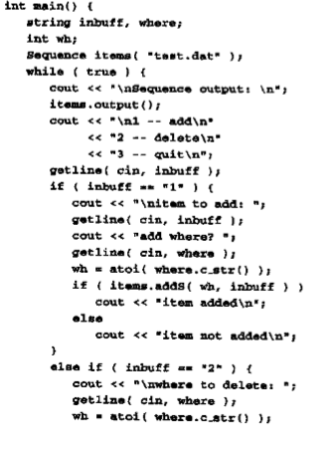
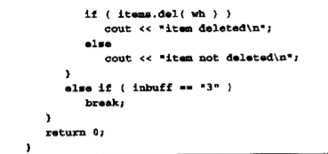
示例程序：设计序列的类层次结构

Slide 9

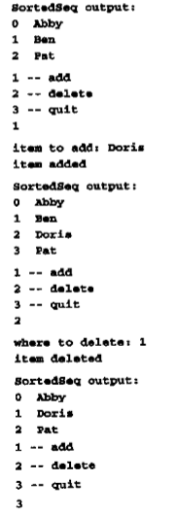
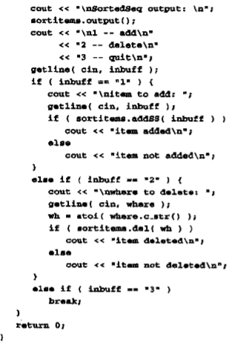
示例程序：设计序列的类层次结构

Slide 10
示例程序：设计序列的类层次结构

Slide 11

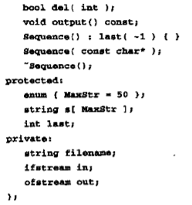
示例程序：设计序列的类层次结构

Slide 12
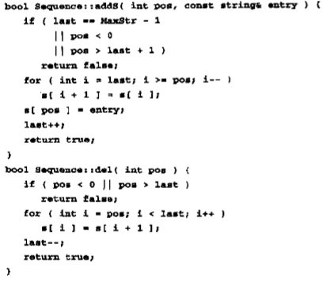
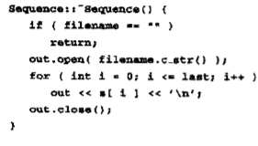
示例程序：设计序列的类层次结构

Slide 13
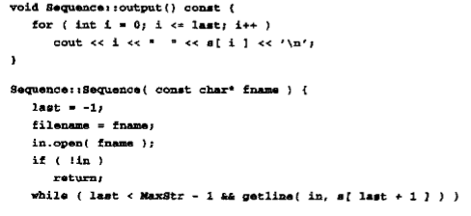

示例程序：设计序列的类层次结构

Slide 14
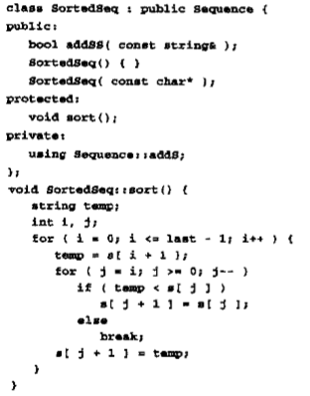
示例程序：设计序列的类层次结构

Slide 15
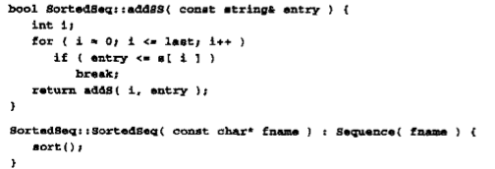
示例程序：设计序列的类层次结构

